Slide 1
Javascript Arrays

Slide 2
Arrays
Um Arrays é uma variável com múltiplas posições e cada posição guarda um valor.
Como se é sabido o valor inicial de um array no valor de posições inicia em 0 até n posições. Cada posição vai ser identificado por um índice.
Veja um exemplo no código abaixo:

Slide 3


Arrays
No código vemos um array de produtos, onde deve ser declaro entre Colchetes.
Para acessar os valores armazenados no array é algo extremamente simples, use o console.log com o seguinte padrão:

Slide 4


Arrays
Para saber o tamanho do array, onde temos a quantidade de valores armazenados use length.
Para buscar um valor por uma posição no array:

Slide 5

Arrays
Alguns meios de declarações dos Arrays:
A segunda linha de código é possível ser utilizada, mas não vamos e nem devemos usar, devemos seguir boas práticas de programação usadas no mercado.

Slide 6

Arrays
Digamos que existe um array e eu preciso inserir algum outro valor dentro deste já criado. Existe um método chamado push que me permite fazer isso sem maiores problemas ao meu código.
Eu agora quero adicionar Carne neste meu array criado, para isso é bem simples, basta informar o nome do array seguido do comando ‘push’ e entre parenteses informar o valor que eu quero inserir

Slide 7
Arrays
O método push irá adicionar ao final da lista o valor desejado para guardar. Push significa ‘empurre’

Slide 8

Arrays
Já para remover, basta usar o ‘pop’, que significa estourar.

Slide 9

Arrays
Caso eu queria remover sempre a última posição, posso passar o valor do argumento vazio que o código irá entender o que fazer

Slide 10


Arrays
Se quiser adicionar no início, use o unshift como no exemplo abaixo:
Para remover do início use o shift:

Slide 11

Arrays
Mas caso eu queira remover de uma posição determinada, basta usar o splice.

Slide 12

Arrays
Também é possível criar um array vazio usando a sintaxe new Array():

Slide 13

Arrays
Também podemos alterar um elemento do array pelo seu índice:

Slide 14
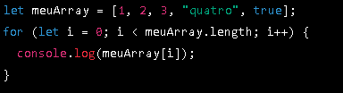
Arrays
Podemos percorrer todos os elementos do array usando loops, como o for:

Slide 15

FOR
A estrutura for é uma estrutura de controle de fluxo em JavaScript que permite executar um bloco de código repetidamente com base em uma condição. É muito útil para trabalhar com arrays e objetos em JavaScript, pois permite iterar sobre cada elemento e executar uma ação específica em cada iteração.
A sintaxe básica da estrutura for em JavaScript é a seguinte:

Slide 16
Arrays
inicialização: é uma expressão que é executada uma vez antes de iniciar a iteração. É geralmente usada para declarar e/ou inicializar variáveis.
condição: é uma expressão que é avaliada no início de cada iteração. Se a condição for verdadeira, o bloco de código dentro do for é executado. Caso contrário, o loop é encerrado.
atualização: é uma expressão que é executada no final de cada iteração. É geralmente usada para atualizar a variável de controle da iteração.
bloco de código: é o conjunto de instruções que serão executadas a cada iteração, enquanto a condição for verdadeira.

Slide 17
Arrays
A estrutura for é uma das estruturas de controle mais utilizadas em JavaScript e é muito útil para trabalhar com arrays, pois permite iterar sobre cada elemento e realizar uma ação específica em cada iteração.

Slide 18
Exercício
1) Crie um programa que imprime os números de 1 a 10

Slide 19

Exercício
1) Crie um programa que imprime os números de 1 a 10

Slide 20
Como somar arrays em Javascript?
Para somar arrays em Javascript, é preciso percorrer cada elemento dos arrays, somá-los e armazenar o resultado em um novo array. Há várias maneiras de fazer isso em Javascript, mas uma das formas mais simples é usando o método map() para percorrer um dos arrays e a função reduce() para acumular a soma dos elementos.

Slide 21
o que são os métodos map e reduce
Os métodos map() e reduce() são funções de alta ordem em JavaScript que podem ser aplicadas a arrays.
O método map() cria um novo array a partir de um array existente, aplicando uma função a cada elemento do array. A função de mapeamento recebe cada elemento do array como argumento e deve retornar um valor. O novo array será composto pelos valores retornados pela função de mapeamento.
Por exemplo, o seguinte código cria um novo array dobro a partir do array numeros, onde cada elemento é o dobro do elemento correspondente em numeros:

Slide 22
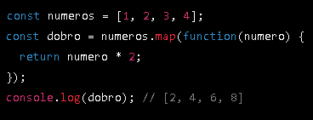
o que são os métodos map e reduce

Slide 23
o que são os métodos map e reduce
Já o método reduce() executa uma função redutora em cada elemento do array, resultando em um único valor de saída. A função redutora recebe dois argumentos: um acumulador e o elemento atual do array. O acumulador é um valor que é passado de uma iteração para a próxima, e o resultado final é o valor final do acumulador.
Por exemplo, o seguinte código usa o método reduce() para calcular a soma de todos os elementos em um array numeros:

Slide 24
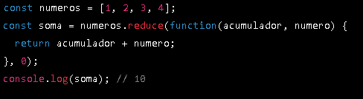
o que são os métodos map e reduce
Nesse exemplo, o valor inicial do acumulador é 0, e a função redutora simplesmente adiciona o valor atual do elemento ao acumulador a cada iteração. No final, o valor de soma será a soma de todos os elementos em numeros.

Slide 25


Soma dos Arrays
Voltando a soma dos Arrays:
considere dois arrays de números:
Para somar esses arrays, podemos fazer o seguinte:

Slide 26
Soma dos Arrays
Neste exemplo, usamos o método map() para percorrer o array1 e somar cada elemento com o elemento correspondente do array2. Em seguida, usamos o método reduce() para acumular a soma dos elementos resultantes.
O resultado da soma dos arrays nesse caso será 55, que é a soma de todos os elementos dos arrays [1+6, 2+7, 3+8, 4+9, 5+10].

Slide 27
Exercício Reduce
Some todos os valores do Arrays
const numeros = [1, 2, 3, 4, 5];

Slide 28
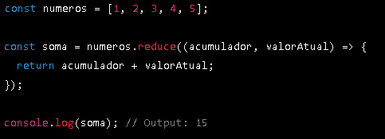
Exercício Reduce
Some todos os valores do Arrays
const numeros = [1, 2, 3, 4, 5];

Slide 29
Exercício Map
Suponha que você tenha uma lista de números inteiros e queira criar uma nova lista com o dobro de cada número da lista original. Você pode usar o método map para fazer isso de forma simples e elegante.

Slide 30
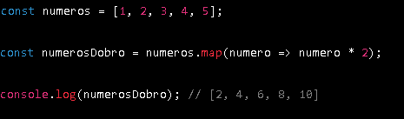
Exercício Map
Suponha que você tenha uma lista de números inteiros e queira criar uma nova lista com o dobro de cada número da lista original. Você pode usar o método map para fazer isso de forma simples e elegante.

Slide 31
outros métodos que são usados com array no javascript
forEach() - Executa uma determinada função em cada elemento do array.
filter() - Cria um novo array com todos os elementos que passam no teste implementado pela função fornecida.
find() - Retorna o valor do primeiro elemento do array que satisfaz a função de teste fornecida.

Slide 32
outros métodos que são usados com array no javascript
some() - Verifica se pelo menos um dos elementos do array passa no teste implementado pela função fornecida.
every() - Verifica se todos os elementos do array passam no teste implementado pela função fornecida.
sort() - Ordena os elementos do array.

Slide 33
outros métodos que são usados com array no javascript
slice() - Retorna uma parte do array, selecionada a partir do índice inicial até o índice final.
splice() - Adiciona ou remove elementos de um array.
concat() - Concatena dois ou mais arrays.
includes() - Verifica se um determinado elemento está presente no array.

Slide 34

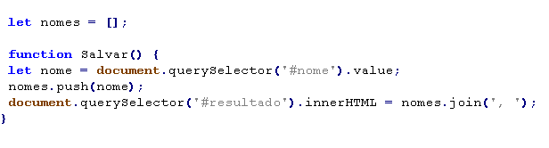
Salvando no Array pelo DOM
Veja o exemplo abaixo:

Slide 35
Salvando no Array pelo DOM
Criamos um array vazio nomes.
Definimos a função salvar(), que é chamada quando o botão é clicado.
Dentro da função salvar(), capturamos o valor do input com document.querySelector('#nome').value.
Adicionamos o valor capturado ao final do array nomes com nomes.push(nome)

Slide 36
Salvando no Array pelo DOM
Atualizamos o conteúdo do elemento com o id "resultado" para exibir o array usando document.querySelector('#resultado').innerHTML = nomes.join(', '). Usamos o método join() para converter o array em uma string separada por vírgulas.

Slide 37
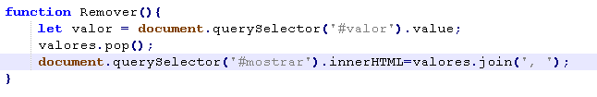
Apagando no Array pelo DOM
Mas, se eu quiser apagar o ultimo valor ?
Simples, muito simples:

Slide 38
Exercício
2) Crie uma função que receba um array de números como parâmetro e retorne a soma de todos os elementos do array.
3) Crie uma função que receba um array de números como parâmetro e retorne um novo array com todos os elementos multiplicados por 2.
4) Crie uma função que receba um array de números como parâmetro e retorne o menor número do array.

Slide 39
Exercício
5) Crie uma função que receba dois arrays de números como parâmetro e retorne um novo array com a soma dos elementos correspondentes de cada array. Por exemplo, se os arrays [1, 2, 3] e [4, 5, 6] forem passados como parâmetro, a função deve retornar o array [5, 7, 9].

Slide 40
Exercício
6) Crie uma função que receba um array de números como parâmetro e retorne um novo array com somente os números pares do array.
7) Crie uma função que receba um array de números como parâmetro e retorne um novo array com somente os números ímpares do array.

Slide 41
Exercício
8) Crie uma função que receba um array de números como parâmetro e retorne um novo array com somente os números que são divisíveis por 3.
9) Crie uma função que receba um array de objetos, onde cada objeto representa um aluno com os seguintes atributos: nome (string), notas (array de números). A função deve retornar um novo array contendo somente os alunos que têm média de notas maior ou igual a 7.

